Slide 1
MODELO SE PROVISION DE VACANTES SECRETARIA DE EDUCACIÓN DEL DISTRITO
Jeimy Paola Aristizabal R.
Campo Elias Pinillos.

Slide 2
PLANTEAMIENTO DEL PROBLEMA
La planta de personal de la Secretaria de educación cuenta con más de 30.000 docentes y más de 5000 cargos de otros cargos administrativos.
La administración de esta planta tiene un nivel de complejidad alto, dadas las diferentes novedades que se presentan.
Dentro de las novedades que se presentan se encuentran:
Novedades temporales (incapacidades, licencias, permisos, entre otras).
Novedades definitivas (retiros, muertes, entre otras).

Slide 3
PLANTEAMIENTO DEL PROBLEMA
De todas las novedades, las asociadas con incapacidad son de interés para la oficina de personal de la SED, debido a que estas deben ser cubiertas por docentes provisionales en el menor tiempo posible.
El costo administrativo de la vinculación de un docente es bastante alto.
Se debe establecer un proceso que permita anticipar (predecir) el número de vacantes sujetas a cubrimiento por localidad, área de conocimiento y colegio para agilizar el proceso y evitar que los estudiantes no tengan un docente el en aula.

Slide 4
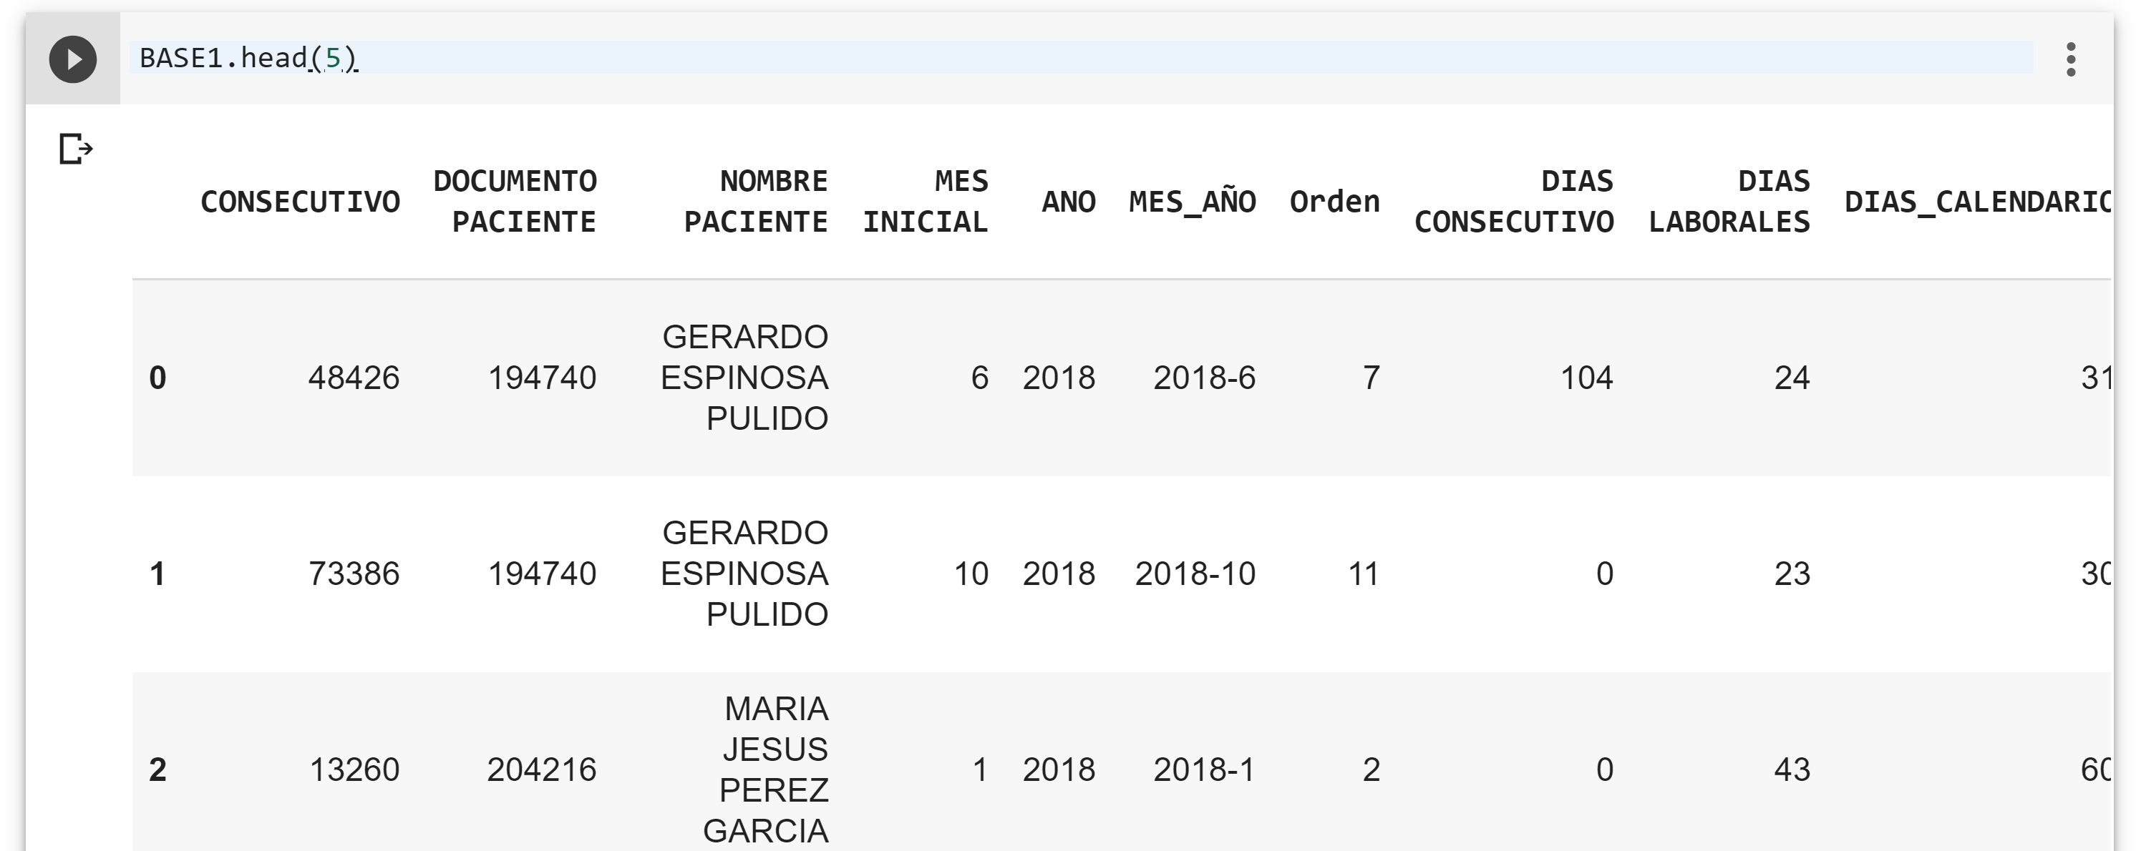
Base de datos
Se consolidó la información de incapacidades desde diciembre de 2017 y hasta mayo de 2019.
La base presenta las siguientes variables:
DOCUMENTO
NOMBRE
FECHA INICIAL INCAPACIDAD
FECHA FINAL INCAPACIDAD
NUMERO DIAS
COLEGIO
AREA – ESPECIALIDAD
JORNADA
FECHA DE RECIBIDO SED
CONTINGENCIA (TIPO DE INCAPACIDAD)

Slide 5
Etapas de análisis
Validación de la información
Análisis de consistencia (generación de tiempos versus reporte)
Aplicación de técnicas estadísticas
Aplicación de medidas resumen (tendencia, dispersión, posición y forma) para la variable de tiempo de la vacante y número de vacantes.
Ajuste de modelos
Modelos de regresión Poisson para predecir el número de días de incapacidad y la cantidad de eventos.
Revisión de datos atípicos.
Selección de incapacidades que dan lugar a cubrimiento (mayor o igual a 15 días).
Generación de gráficos de caja por localidad, área y jornada.
Modelos de series temporales para predecir mensualmente el número de vacantes sujetas a cubrimiento.

Slide 6
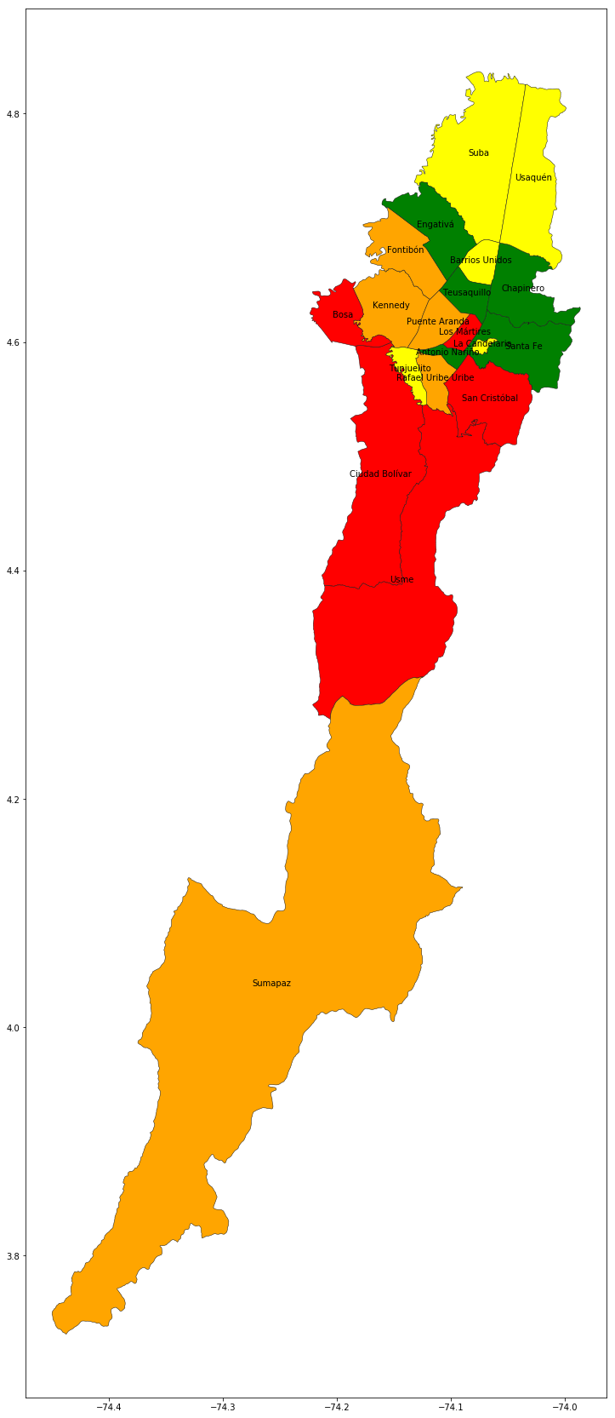
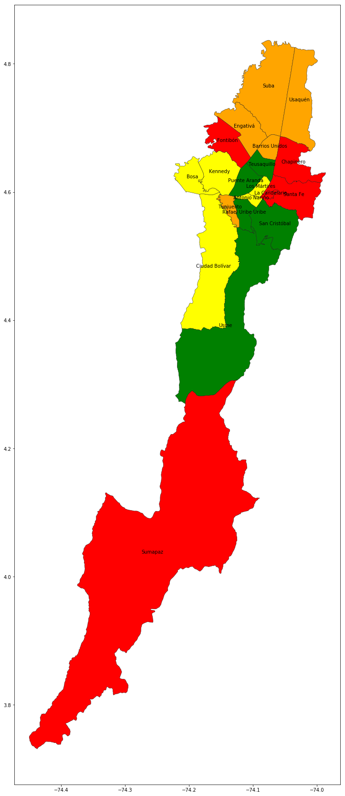
Preprocesamiento análisis gráfico
Número de días promedio de incapacidad
Número promedio de eventos por localidad

Slide 7
Preprocesamiento medidas resumen
Estadística descriptiva para el número de días promedio de incapacidad por localidad

Slide 8
Preprocesamiento medidas resumen
Estadística descriptiva para el número de incapacidades por localidad

Slide 9
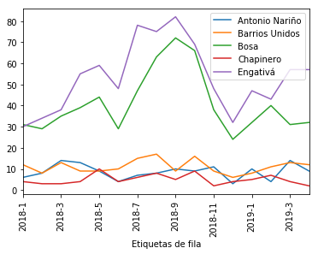
procesamiento análisis DE SERIES DE TIEMPO

Slide 10
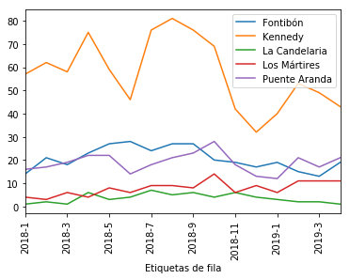
procesamiento análisis DE SERIES DE TIEMPO

Slide 11
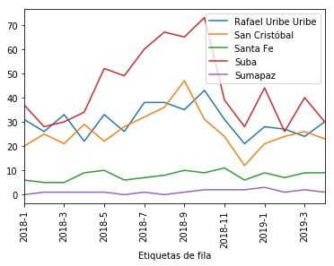
procesamiento análisis DE SERIES DE TIEMPO

Slide 12
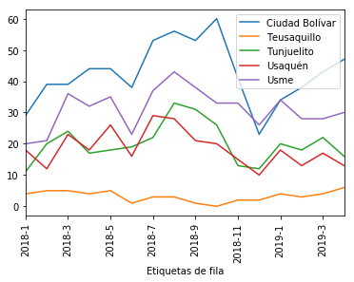
procesamiento análisis DE SERIES DE TIEMPO

Slide 13
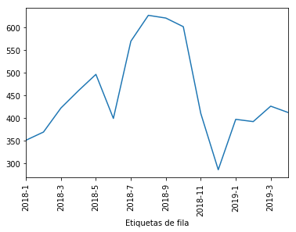
procesamiento análisis DE SERIES DE TIEMPO

Slide 14
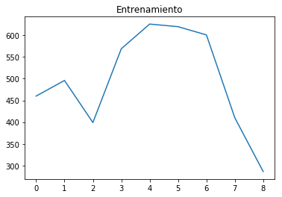
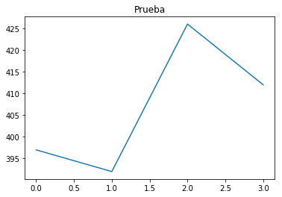
MODELAMIENTO - RESULTADOS

Slide 15
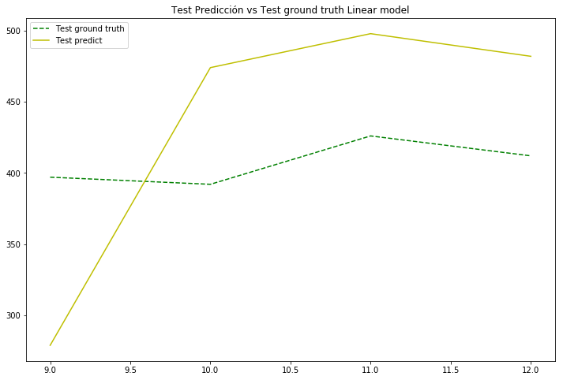
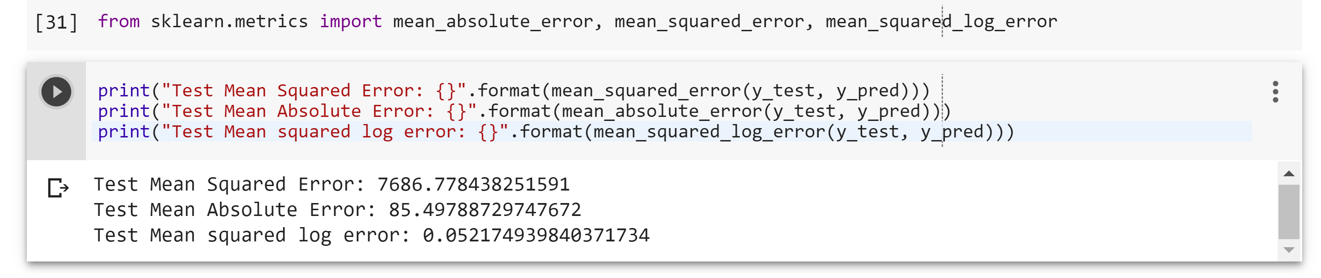
MODELO DE REGRESIÓN LINEAL

Slide 16
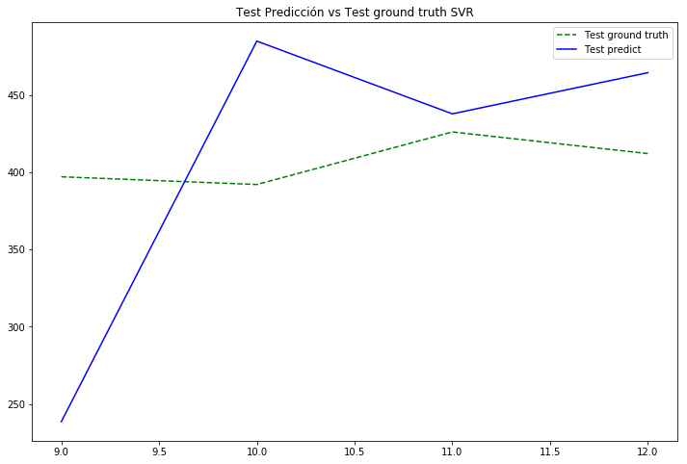
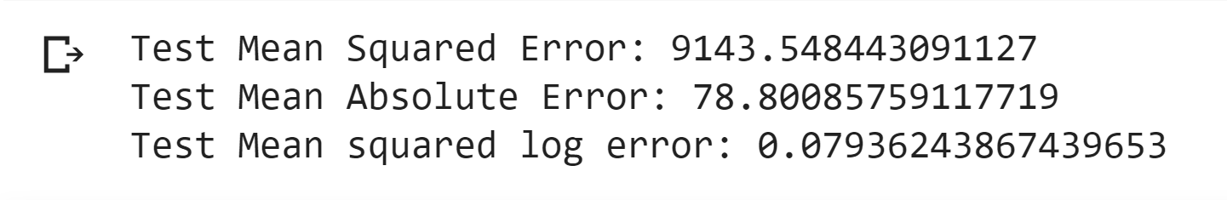
Support vector regression

Slide 17
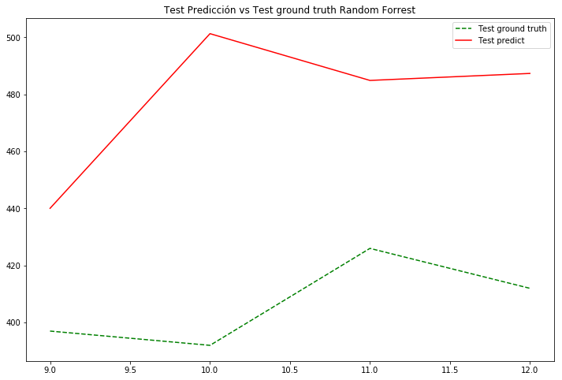
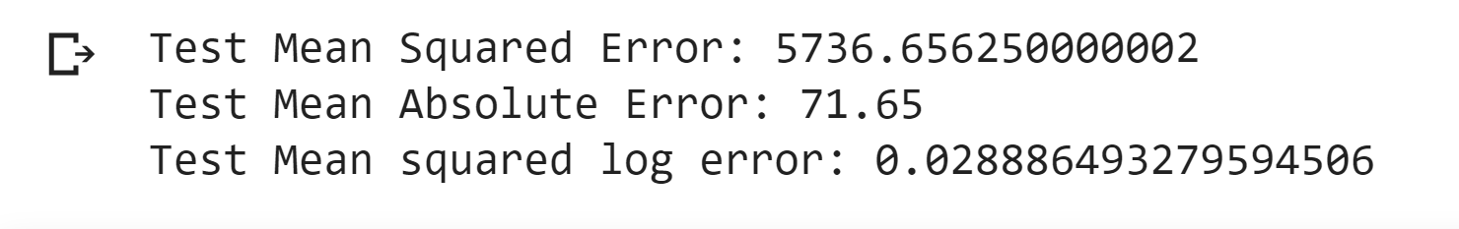
Random forest

Slide 18
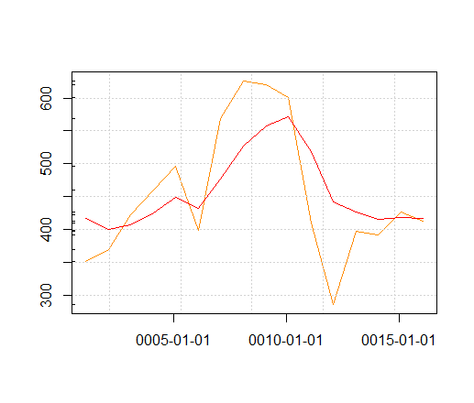
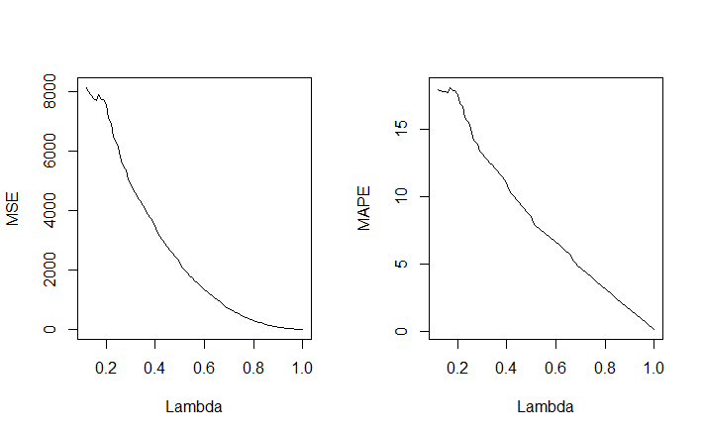
Exponential Moving Average (EMA- 0.33)

Slide 19
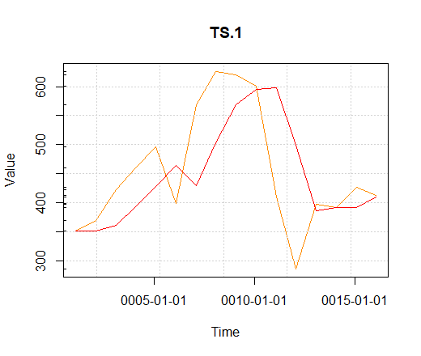
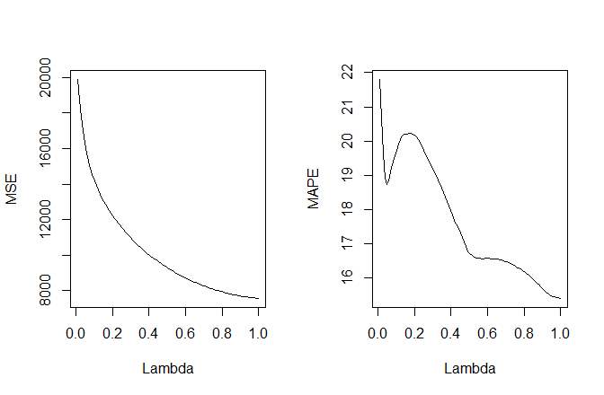
HOLT WINTERS (SIMPLE – 0.53)

Slide 20
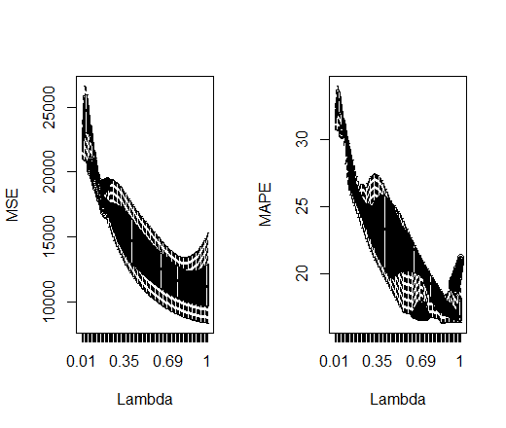
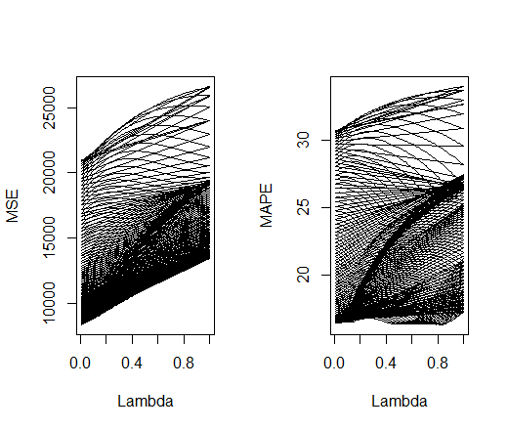
HOLT WINTERS (DOBLE)

Slide 21
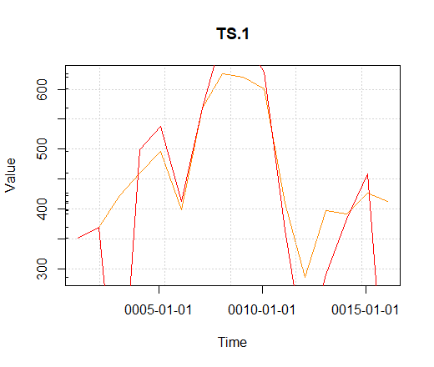
HOLT WINTERS (DOBLE – 0.68; 0.77)

Slide 22
PASOS A SEGUIR…
Revisar los resultados
Disminuir las categorías (de acuerdo con núcleos comunes)
Ajustar modelos similares con todas las vacantes creadas en planta (necesidad de históricos)
Generar diferentes estrategias
Ajustar modelos de series temporales con diferentes parámetros (constantes de suavizamiento y longitud del promedio)
Establecer los parámetros óptimos de los diferentes modelos
Revisar otros tipos de modelos

